Slide 1


SỰ ĐÁNH ĐỔI & NHỮNG KẺ ĐỘC HẠI GIÚP BẠN Ý THỨC VỀ BẢN THÂN

Slide 2

Một sự thật là: "Con người nếu muốn đạt được điều gì trước tiên cần phải dám đánh đổi. Để có được một thứ, thì một thứ khác ngang giá phải mất đi. Đó chính là quy luật đánh đổi."
Đánh đổi là một phần tất yếu của cuộc sống. Sự đánh đổi hiện hữu trên mọi bình diện của đời sống của con người. Đồng thời, nó là yếu tố cốt lõi giúp cuộc sống vận hành và là một trong những quy tắc cơ bản nhất của đời sống.
Tâm lý không ngại đánh đổi giúp định hình nên khí phách và bản lĩnh của một cá nhân. "Một cái tôi ngang tàng kiến tạo nên một con người với ý chí sắt đá, dám từ bỏ thứ mình đang có vì mục tiêu bản thân, chấp nhận hy sinh những giây phút của hiện tại vì tương lai". Họ là những người như dám hy sinh các lợi ích trước mắt, hi sinh cái ngắn hạn cho cái dài hạn.
Quá trình từ bỏ một thứ để có được thứ khác là một hành trình không hề dễ dàng nhưng đólà thứ mà chúng ta buộc phải đối diện và trải qua từng ngày để hướng tới thành công. Sau đây là 3 bài học về sự đánh đổi giúp bạn ý thức rõ hơn về con đường thành công của mình.

Slide 3

1. Để trưởng thành, bạn phải học cách từ bỏ
Trên hành trình trưởng thành của mỗi người, cuộc sống ắt sẽ luôn tạo ra cho chúng ta rất nhiều ngã rẽ. Khi đứng trước các ngã rẽ, bạn sẽ luôn có 3 sự lựa chọn: Một là thêm vào, hai là bớt đi và ba là đánh đổi một thứ gì đó.
Thực tế là hầu hết những người thành công là người sẵn sàng đánh đổi, họ chấp nhận một cái giá để đạt được điều mà bản thân mong muốn, phục vụ cho việc tiến gần hơn đến mục tiêu. Trong khi đó, những người không thành công lại xem đánh đổi là một việc rất khó khăn và hầu như không dám làm.
Hãy xem sự đánh đổi là cơ hội để bạn được phát triển bản thân. Kể cả khi bạn không đạt được điều mình muốn thì ít nhất bạn cũng đã chiến thắng bản thân mình. Bởi việc lựa chọn con đường đánh đổi để phát triển bản thân cho thấy bạn đã tiến bộ hơn chính mình của ngày hôm qua một phần.

Slide 4
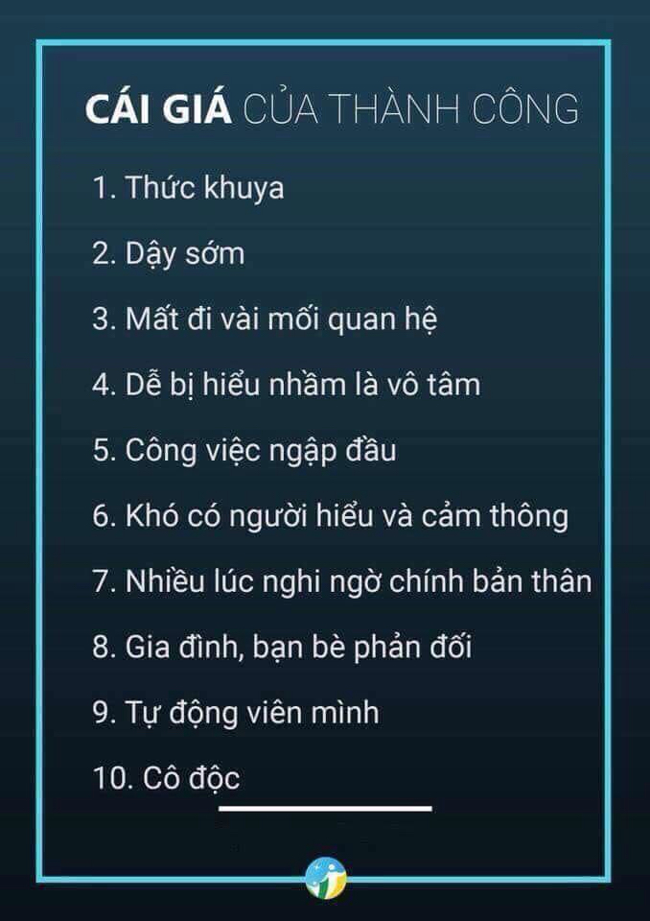
2. Bạn đánh đổi điều gì?
Hãy sẵn sàng đánh đổi sự đảm bảo về tài chính để lấy tiềm năng của mình cho mai sau. Hãy chấp nhận rủi ro tài chính để đổi lấy cơ hội được phát triển bản thân trong hiện tại và tương lai. Việc đầu tư vào bản thân luôn là khoản đầu tư đáng giá nhất. Do đó, hãy tìm kiếm cho mình một người Thầy, người huấn luyện tài ba để học hỏi và có thể giúp bạn khai phóng tiềm năng của mình.
Bên cạnh đó, hãy từ bỏ cuộc sống hối hả để đổi lấy một cuộc đời tươi đẹp bằng cách làm việc mà bản thân làm tốt nhất và loại bỏ những việc không cần thiết. Hãy lên cho mình một danh sách các công việc cần làm và tập trung thực hiện nó. Những việc ngoài danh sách lập tức cho chúng vào danh sách những việc ngừng làm. Chỉ khi đó, bạn mới cảm thấy mình không còn bận rộn và chính bạn đang phục vụ cho cuộc sống của mình.

Slide 5

3. Những thứ không được đánh đổi
Đầu tiên, đừng đánh đổi sức khỏe của bản thân để đổi lấy bất kỳ thứ gì. Về lâu dài, cái giá phải trả cho sức khỏe luôn khiến bạn phải hối hận. Đừng để những thứ tiêu cực xâm chiếm, ảnh hưởng để sức khỏe của bạn. Hãy lên cho mình một kế hoạch ăn uống và luyện tập thể chất, tinh thần một cách hợp lý. Nên nhớ rằng, không có sức khỏe, bạn lập tức sẽ phải dừng mọi việc đang làm và thậm chí mất đi mọi thứ.
Người ra, đừng bao giao giờ đánh đổi hôn nhân, gia đình để lấy sự nghiệp. Bởi không có gì quý giá hơn hạnh phúc gia đình và nhất là đời sống hôn nhân. Dù có bất cứ giá nào, cũng tuyệt đối không được lấy cuộc sống hôn nhân để đổi lấy một vị trí hay một sự tiến thân trong công việc.
Cuối cùng, tuyệt đối không được đổi giá trị của mình để lấy bất kì điều gì hay bất cứ ai. Hệ giá trị của bạn, niềm tin trong bạn là điều không ai có thể thay thế. Khi hệ giá trị và niềm tin bị lung lay, cuộc đời của bạn ắt sẽ rẽ sang một hướng khác mà không biết được đó là phúc hay họa. Hãy lưu ý thật kỹ điều này!

Slide 6
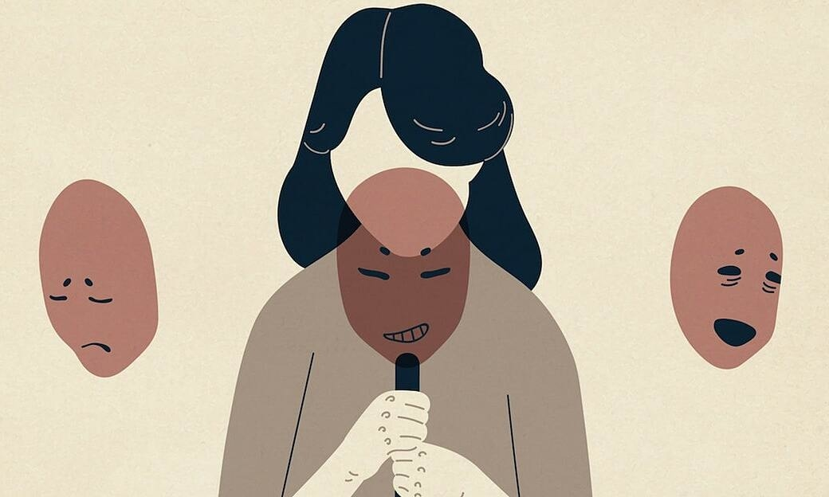
6 DẠNG NGƯỜI "ĐỘC HẠI" MÀ BẠN NÊN TRÁNH XA

Slide 7

"Con người là sinh vật của thói quen". Chính những thói quen lặp đi lặp lại hằng ngày đã và đang chi phối từ tính cách cho đến các hành vi của chúng ta. Điều này được thể hiện rõ hơn qua cách chúng ta xử lý nghịch cảnh và ở khả năng điều chỉnh khi làm việc với người khác. Dần dần nó tạo nên những hành vi mang tính bắt buộc hay còn được gọi là những "khuôn mẫu trong hành vi".
Khi nắm bắt được khuôn mẫu hành vi của người khác, bạn sẽ phần nào dự báo được khả năng tương đối của họ và làm tiền đề cho quyết định xem có cộng tác lâu dài hay trung hạn và ngắn hạn với họ. Thậm chí, có một số dạng người có tính cách '"độc hại" mà bạn nên tránh né họ càng sớm càng tốt.

Slide 8

1. Dạng siêu hoàn hảo
Kiểu người này có cách làm việc chăm chỉ hơn cả nhân viên cấp thấp nhất. Họ ôm đồm nhiều việc, tỏ ra chăm chỉ hơn tất cả nhưng thực tế là do họ không thể ủy thác công việc và phải giám sát mọi thứ.
Họ mong muốn quyền lực và sự kiểm soát. Họ không thể tin tưởng bất cứ ai. Mỗi khi dự định ủy thác việc cho ai đó, họ tưởng tượng mọi người đều không thể làm tốt trong công việc. Và tệ hơn cả là họ luôn biện minh, thích đổ lỗi cho người khác về mọi thứ sai trái.

Slide 9
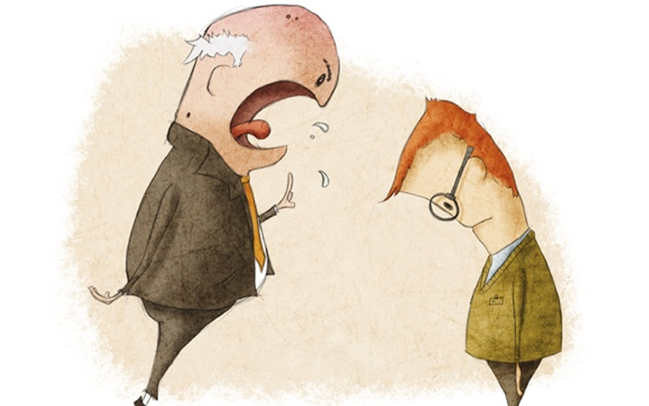
2. Dạng thường xuyên nổi loạn
Đây là dạng người ghét thẩm quyền và yêu kẻ bị thua thiệt. Họ không thừa nhận bất kỳ một quy tắc hoặc tiền lệ. Nói cách khác, không ai có thể bảo họ phải làm gì, tất cả mọi thứ phải do họ quyết định.
Về lâu dài, họ luôn có xu hướng bất đồng trầm trọng với mọi người. Do đó, khi nhận ra các dấu hiệu này, đừng mất thời gian để khuyên can và hãy tránh xa họ ra để giảm thiểu rắc rối.

Slide 10
3. Dạng cá nhân hóa mọi vấn đề
Kiểu người cá nhân hóa mọi thứ có vẻ ngoài nhạy cảm, chu đáo, tốt bụng và luôn tỏ ra mình gặp phải nhiều khó khăn trong cuộc sống. Nhưng sự thật là, họ muốn người khác cho họ mọi thứ mà không cần phải đòi hỏi.
Họ thường xuyên cảnh giác và xem bạn có chú ý đến họ, có tôn trọng họ hay có trao cho họ thứ họ đã trả giá không? Khuôn mẫu của kiểu người này là có nhiều sự bất đồng với mọi người và luôn xem bản thân là kẻ bị đối xử không đúng.

Slide 11

4. Dạng nam châm
Kiểu người này có vẻ ngoài rất năng lượng, họ hoạt bát sinh động và dí dỏm. Họ luôn có nhiều câu chuyện để kể và thường là nạn nhân của những trận chiến trong cuộc sống của họ.
Nhưng thực tế, họ có nhu cầu lớn trong việc lôi kéo sự chú ý và sự thương cảm của bạn. Khi bạn càng thân thiết với họ, bạn sẽ càng khó thoát ra và luôn cảm thấy mình có cảm giác tội lỗi.

Slide 12

5. Dạng khoác lác
Dạng người này sẽ làm bạn sẽ bị ấn tượng bởi những ý tưởng và dự án mà họ đang nghĩ đến. Hãy thật cảnh giác và kiểm tra hồ sơ và những thành tựu trong quá khứ của họ.
Bạn sẽ thấy họ thường không bao giờ hoàn thành bất cứ điều gì. Họ luôn cố gắng tìm kẻ sẽ chịu trách nhiệm và làm hết công việc khó khăn để biến ý tưởng mơ hồ của họ thành hiện thực. Do đó, hãy tránh xa dạng người này để tránh gặp rắc rối.

Slide 13

6. Dạng luôn làm vừa lòng người khác
Dạng người này được ví giống như triều thần. Họ thường là những chuyên gia nói dối đầy kinh nghiệm với mục đích làm hài lòng người khác, dù bất kể đó là ai.
Đằng sau sự nhiệt tình và làm hài lòng đó, họ luôn ngấm ngầm khao khát làm hại người mà họ phục vụ. Hãy thật cẩn thận với kiểu người này!

Slide 14

Thank you

